Slide 1

Kick off del proyecto
Portabilidad de Derechos Pensionarios entre ISSSTE e IMSS
Fecha de inicio del proyecto: 25/01/2026

Slide 2
Alcance del proyecto
Determinación clara, sencilla y concreta de los objetivos a alcanzar, a lo largo del proyecto, define el trabajo a realizar y lo que está excluido.
Incluye: el proceso saliente (ISSSTE inicia y da seguimiento a una solicitud de portabilidad hacia IMSS, coordinándose con ProceSAR).
Incluye: el proceso entrante (IMSS inicia una solicitud de portabilidad hacia ISSSTE).
Incluye: la interoperabilidad con RENAPO, el servicio de firma electrónica y la CNSF.
Incluye: la habilitación de la re-portabilidad para derechohabientes con un trámite previo concluido.
No incluye: la portabilidad con institutos de seguridad social distintos de IMSS.

Slide 3
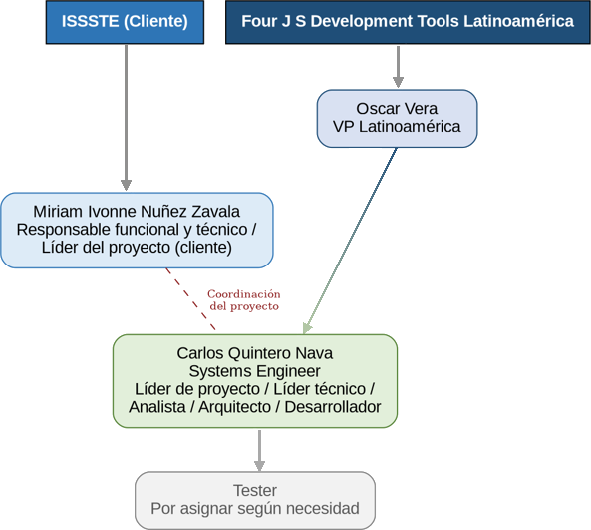
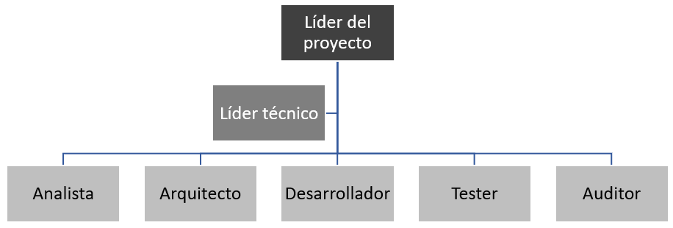
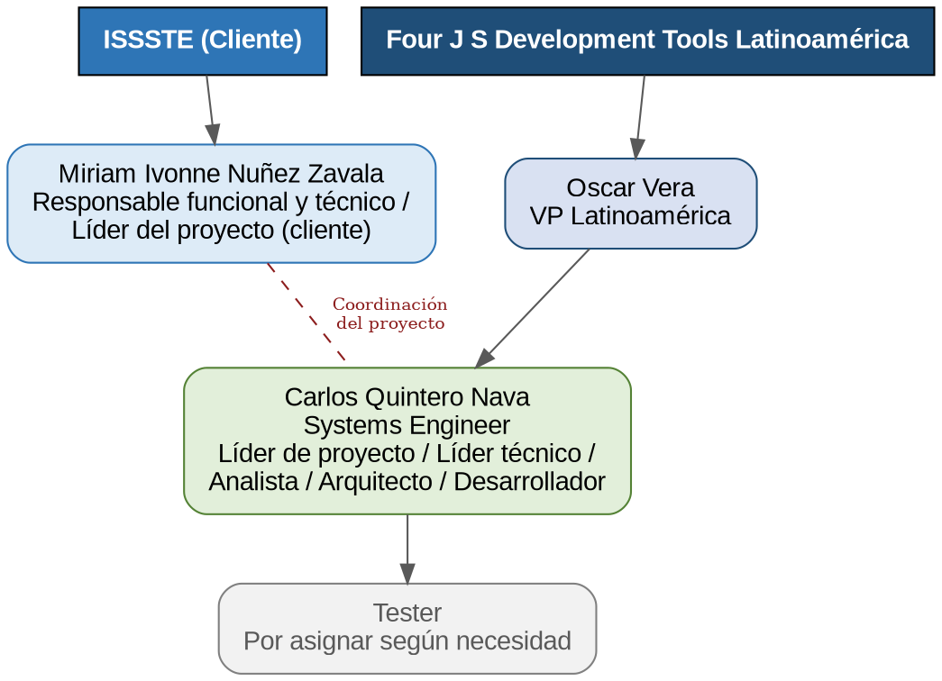
Estructura del equipo de trabajo

Slide 4
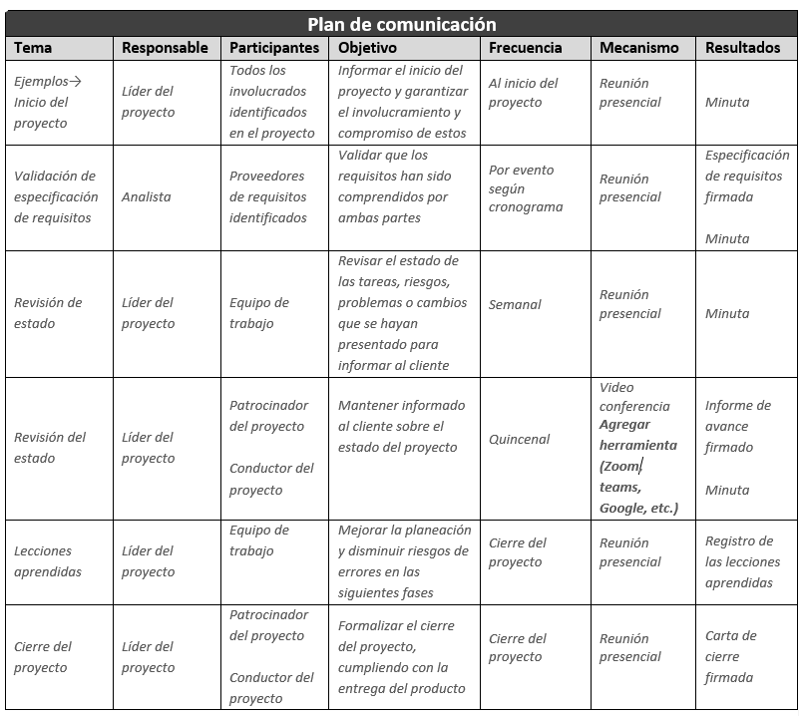
Plan de comunicación
Tema | Responsable | Participantes | Objetivo | Frecuencia | Mecanismo | Resultado
Inicio del proyecto | Líder del proyecto | Involucrados identificados | Informar el inicio y garantizar el compromiso | Al inicio del proyecto | Reunión presencial | Minuta
Validación de especificación de requisitos | Analista | Proveedores de requisitos | Validar que los requisitos fueron comprendidos | Por evento según cronograma | Reunión presencial | Especificación firmada / Minuta
Revisión de estado | Líder del proyecto | Equipo de trabajo | Revisar avances, riesgos y problemas | Semanal | Reunión presencial | Minuta
Revisión del estado (patrocinador) | Líder del proyecto | Patrocinador / Líder del proyecto | Mantener informado al cliente | Quincenal | Video conferencia | Informe de avance firmado / Minuta
Recepción del producto | Líder técnico | Responsable de TI del cliente | Entregar el producto para despliegue | Por evento según cronograma | Video conferencia | Formulario de entrega con fecha
Aceptación del producto | Líder del proyecto | Patrocinador / Líder del proyecto (cliente) | Aprobar la entrega del producto | Por evento según cronograma | Video conferencia | Formulario de entrega aprobado
Lecciones aprendidas | Líder del proyecto | Equipo de trabajo | Mejorar planeación y disminuir riesgos | Cierre del proyecto | Reunión presencial | Registro de lecciones aprendidas
Cierre del proyecto | Líder del proyecto | Patrocinador / Líder del proyecto | Formalizar el cierre del proyecto | Cierre del proyecto | Reunión presencial | Carta de cierre firmada

Slide 5
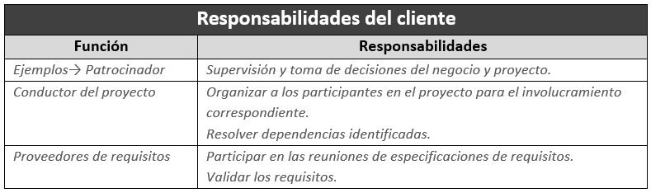
Funciones y responsabilidades del cliente
Función | Responsable
Patrocinador | Por confirmar con ISSSTE
Líder del proyecto (cliente) | Miriam Ivonne Nuñez Zavala
Proveedores de requisitos | Área de Pensiones y Área de Afiliación y Vigencia ISSSTE

Slide 6
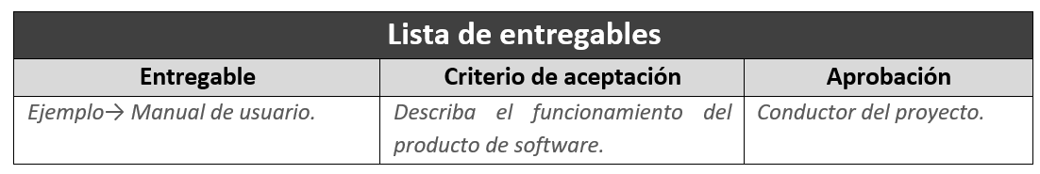
Entregables
Describir los criterios de aceptación por cada entregable para aprobación por parte del cliente.
Entregable | Criterio de aceptación | Aprobación
Especificación de requisitos (FJL-F02) | Requisitos revisados y validados con el área usuaria | Líder del proyecto (cliente)
Diseño de software (FJL-F07) | Incluye la habilitación de la re-portabilidad | Líder técnico
Código fuente (FJL-F11) | Corresponde a lo implementado | Líder técnico
Plan de calidad y escenarios de prueba (FJL-F12/F13) | Un escenario de prueba por requerimiento | Líder del proyecto
Solicitud y Resolución de Transferencia de Derechos | Con folio, firma y sello digital | Área de Pensiones ISSSTE

Slide 7
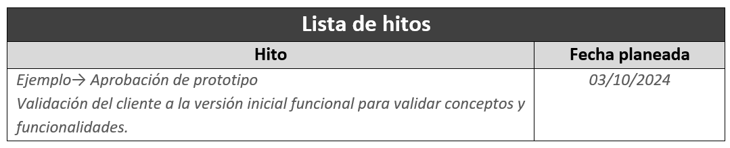
Hitos
Hito | Fecha planeada
Kick off del proyecto | 25/01/2026
Aprobación de especificación de requisitos | 18/02/2026
Aprobación de diseño de software | 08/04/2026
Incorporación de la habilitación de la re-portabilidad | 27/07/2026
Versión construida lista para pruebas | 01/09/2026
Entrega final y puesta en producción | 25/09/2026

Slide 8
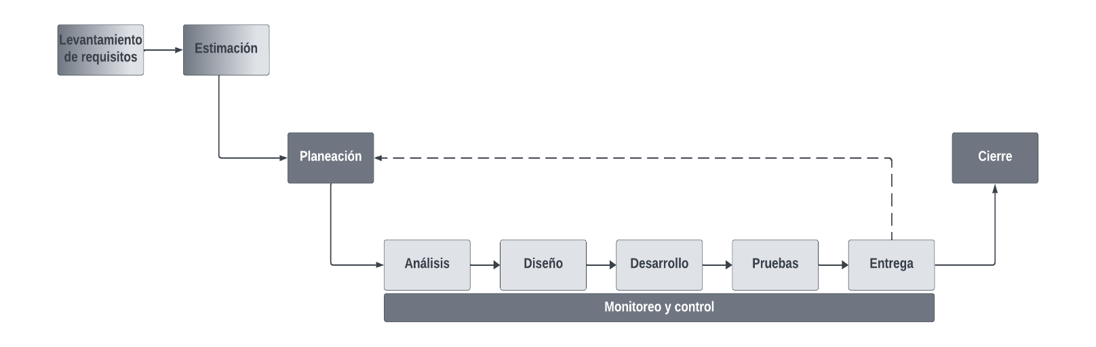
Ciclo de vida

Slide 9
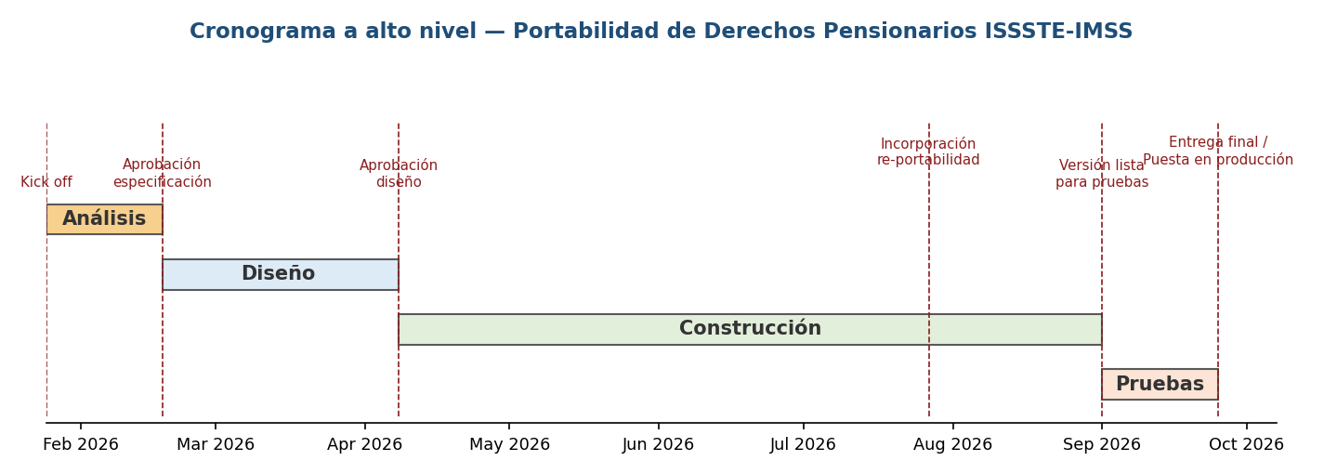
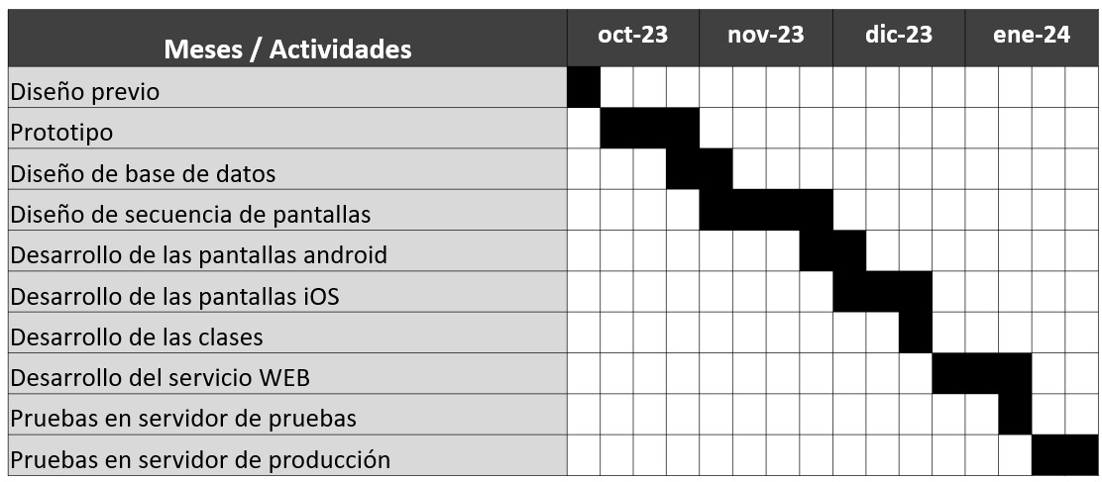
Cronograma

Slide 10
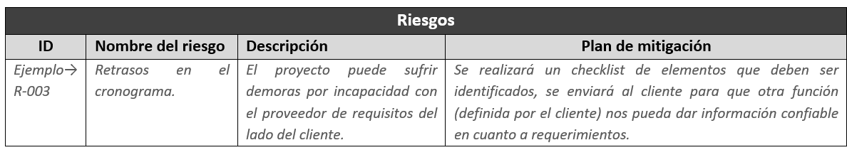
Riesgos
Riesgo | Categoría
Dependencia de disponibilidad de servicios externos (IMSS, ProceSAR, RENAPO, CNSF) | Técnico / Externo
Concentración del conocimiento técnico en un único recurso | Recursos humanos
Cambios normativos en materia de portabilidad de derechos | Normativo
Nota: la identificación y seguimiento se gestionarán en la matriz de riesgos y oportunidades del proyecto.

